Slide 1


MANUAL DE USUARIO DEL SISTEMA DE CONTROL DE PASANTÍAS DE LA LICENCIATURA EN COMPUTACIÓN DE LA FEC
Autores:
José Espinoza
Leandro Mayor
Simón Oroño
Año: 2014

Slide 2
La siguiente guía es una ayuda explicativa que se le ofrece a los usuarios del Sistema de Pasantías, en la cual se explicará paso a paso de la utilización del sistema desarrollado.
En esta guía se explicarán cada uno de los módulos a través de imágenes y comentarios, y así mismo, el funcionamiento de cada proceso que se realiza en el sistema desarrollado.

Slide 3
ÍNDICE GENERAL | Pág.
Diagrama del Sistema de Pasantías | 4
Pagina de inicio | 5
Registro de usuario | 6
Pagina del usuario | 8
Registro de pasantía | 9
Pagina de Administrador (LICOM) | 11
Estado pasantías | 12
Pasantías | 13
Agregar periodo | 15
Administrar periodos | 16
Generar carta de lapsos | 17
Reportes | 18
Pagina de Administrador (DPE) | 21
Estado pasantías | 22
Pasantías | 23

Slide 4
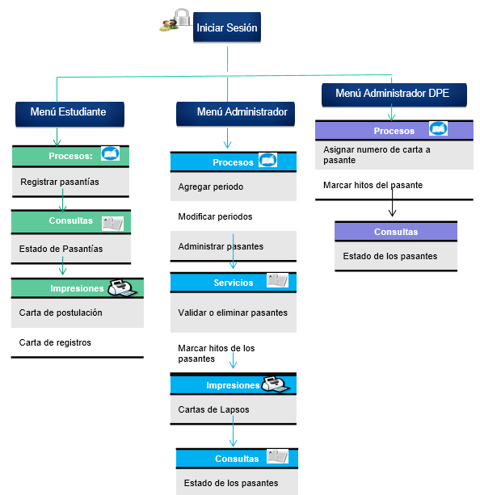
DIAGRAMA DEL SISTEMA DE PASANTIAS

Slide 5
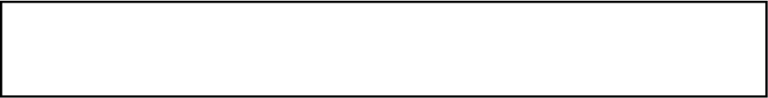
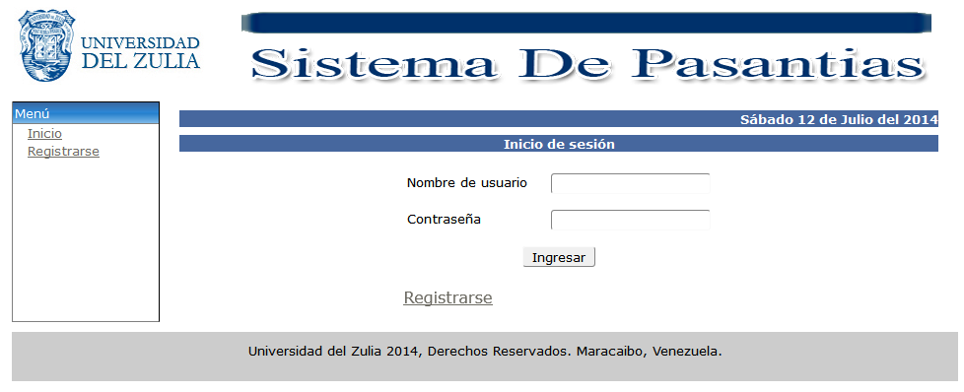

Módulo o Pantalla:
Objetivo:
PÁGINA DE INICIO
Ésta es la pantalla de bienvenida al usuario.
1. Por defecto, se muestra el modulo estudiantes.
En el está:
-Inicio: Ésta pantalla.
-Registrarse: El usuario podrá registrarse por primera vez.
2
1
3
2. Se muestra el día actual cada vez que se ingresa al sistema.
3. Campos donde el usuario inicia sesión, ya sea estudiante, Tutor Licom o DPE.

Slide 6
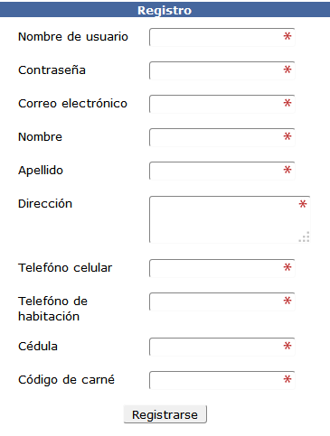
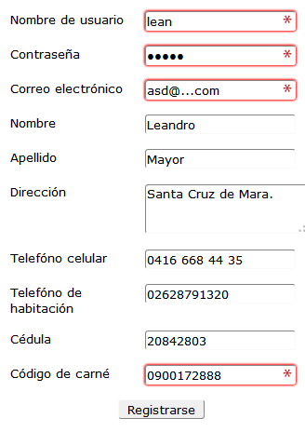
Módulo o Pantalla:
Objetivo:
REGISTRO DE USUARIO
Efectuar el registro de un estudiante.
2
1. Se muestran todos los campos que el estudiante debe completar para efectuar el registro. Los (*) son campos obligatorios.
3
4
2. El nombre de usuario debe tener al menos 6 caracteres.
1
3. La contraseña igualmente debe tener al menos 6 caracteres
4. El correo electrónico debe tener un formato válido. Por EJ: asd@dominio.com
5. El código de carné debe tener 11 dígitos exactos.
5

Slide 7
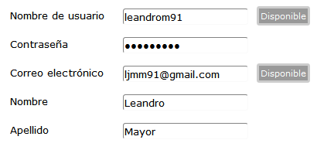
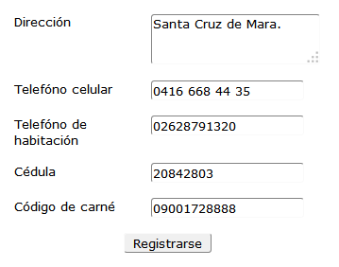
Módulo o Pantalla:
Objetivo:Efectuar el registro de un estudiante.
REGISTRO DE USUARIO (Continuación).
6
7
6. Una vez que el nombre de usuario sea válido (que tenga al menos 6 caracteres) se verifica en la Base de Datos. Si no existe, se muestra que está Disponible. Si ya existe, se muestra No Disponible.
7. Lo mismo pasa con el correo electrónico, y además, solo se permite UNA SOLA dirección por usuario registrado.

Slide 8
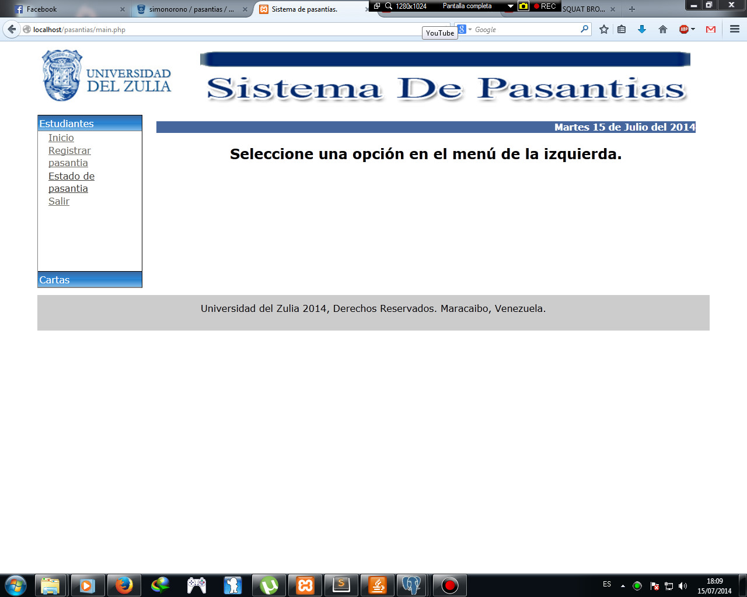
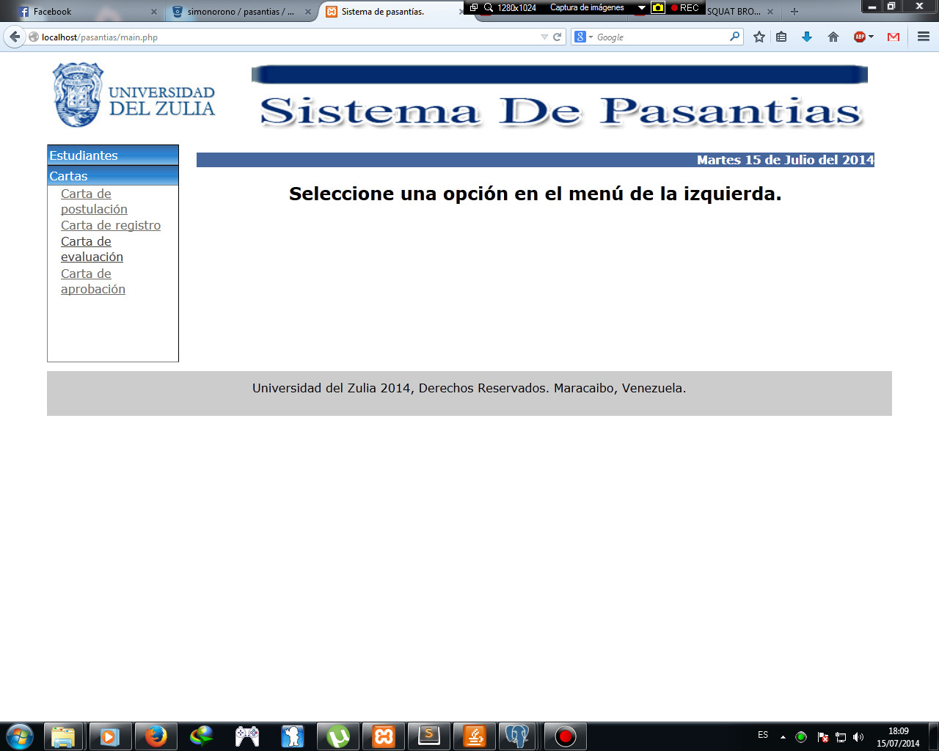
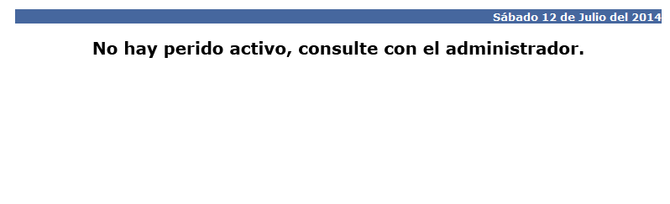
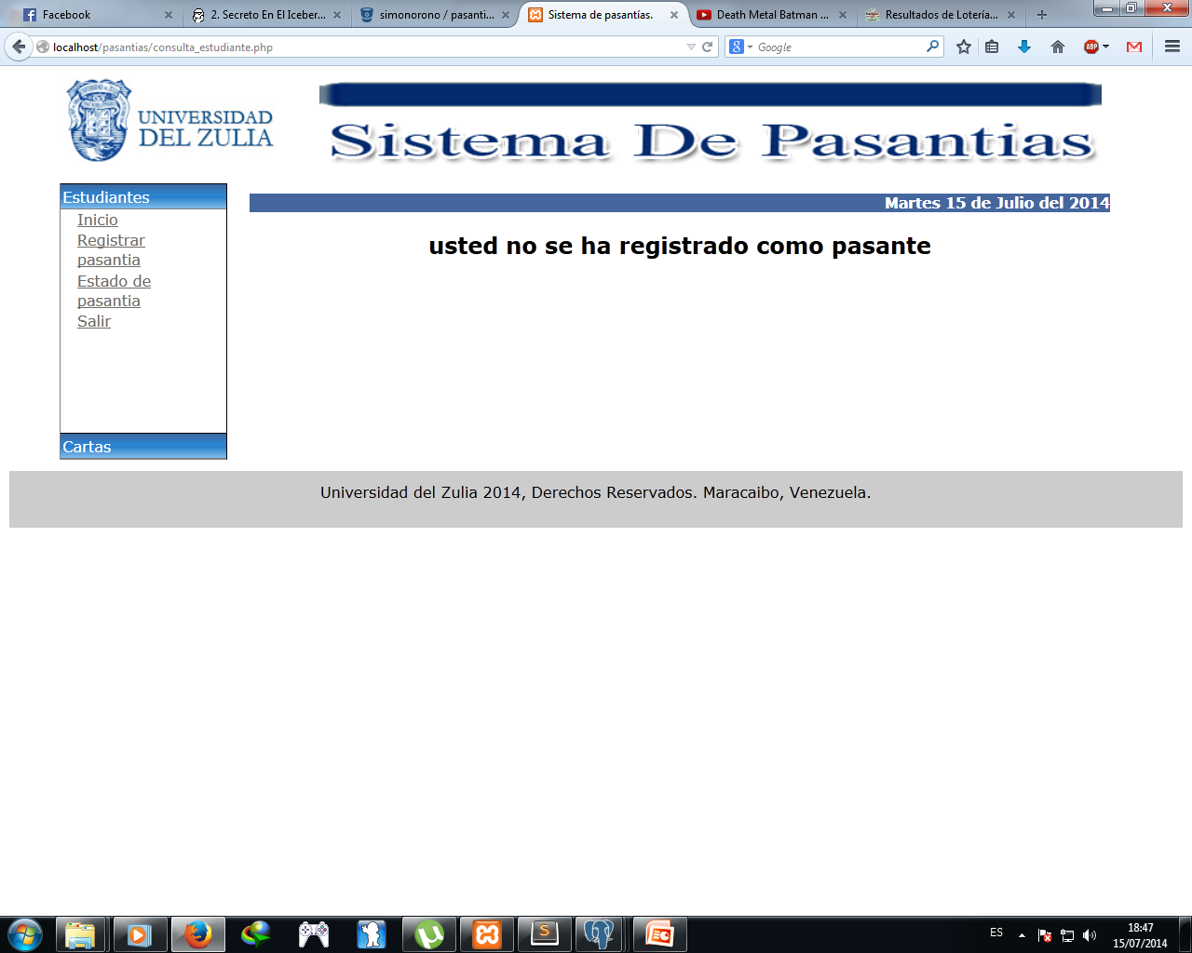
Módulo o Pantalla:
Objetivo:Ésta es la pantalla del usuario registrado.
PÁGINA DEL USUARIO.
1
1. Una vez registrado, se habilita la opción de registrar la pasantía.
2
2. El usuario podrá consultar el estado de los hitos de su pasantía.
3. Si no hay periodo activo, no se puede efectuar el registro de la pasantía.
4. Si el usuario no ha registrado la pasantía se mostrar un mensaje de notificación al intentar mostrar el estado de pasantía
5
5. El usuario podrá imprimir las cartas de: postulación, registro, evaluación y aprobación (una vez que se registre como pasante). Es decir, el formato_dpe_pas_001, 002, 003 y 004.
3
4

Slide 9
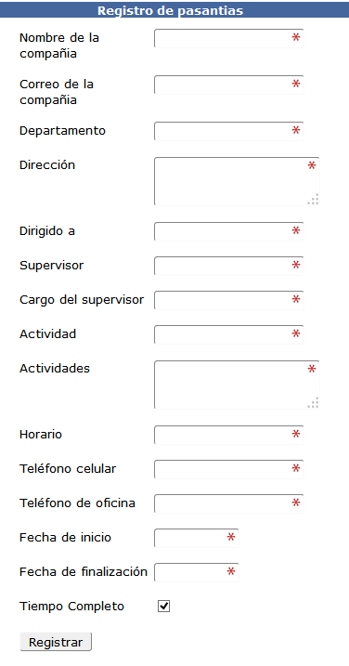
Módulo o Pantalla:
Objetivo:
REGISTRO DE PASANTÍA
Efectuar el registro de pasantía de un estudiante ya registrado.
1
1. Se muestran todos los campos que el estudiante debe completar para efectuar el registro de pasantía. Los (*) son campos obligatorios. (al igual que el registro de usuario).

Slide 10
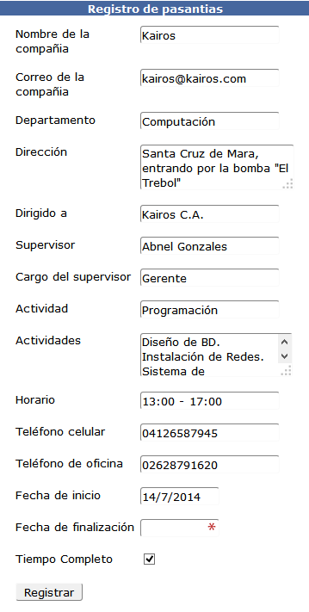
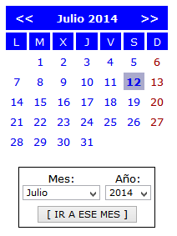
Módulo o Pantalla:
Objetivo:
REGISTRO DE PASANTÍA (Continuación).
Efectuar el registro de pasantía de un estudiante ya registrado.
2. Para el formato de Fecha de inicio y Fecha de finalización se ha implementado un calendario.
4
3. Para elegir si es tiempo completo o medio basta con marcar la casilla. Si está marcada, es tiempo completo. Si no, es medio tiempo.
4. En el calendario se puede elegir la fecha de inicio y de finalización. También se puede hacer la búsqueda de una fecha especifica. El día sombreado en un cuadro gris representa el día actual.
2
3

Slide 11
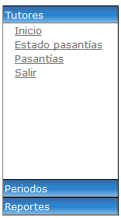
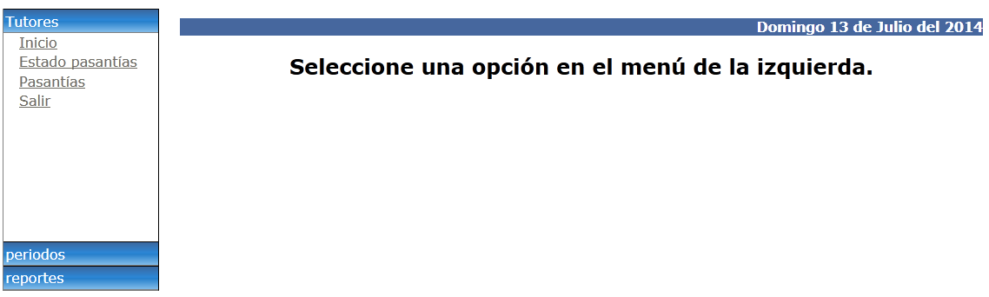
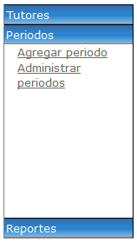
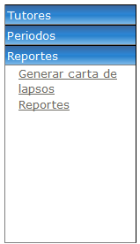
Módulo o Pantalla:
Objetivo:
PÁGINA DE ADMINISTRADOR (LICOM)
Está es la pantalla del usuario administrador.
En este módulo solo puede acceder el coordinador de Pasantías de Licom (administrador).
1. En este menú se muestran las opciones de consulta
- Pasantías: Cuando se registran las pasantías, aparecerá una lista con los usuarios que hayan registrado. Aquí se valida la pasantía.
- Estado pasantías: Muestra en una tabla el estado actual de la pasantía de un alumno.
2. En este menú se muestran las opciones para la administración de los periodos
- Agregar periodo: Agrega un periodo para poder registrar pasantías.
- Administrar periodos: Una vez agregado uno o más periodos, puede elegir cual de ellos habilitar.
3. en este menú están las opciones referentes a los reportes:
- Generar carta de lapsos: Genera un PDF con las fechas para la carta de lapsos.
- Reportes: Muestra una lista para descargar reportes de salida.
1
2
3

Slide 12
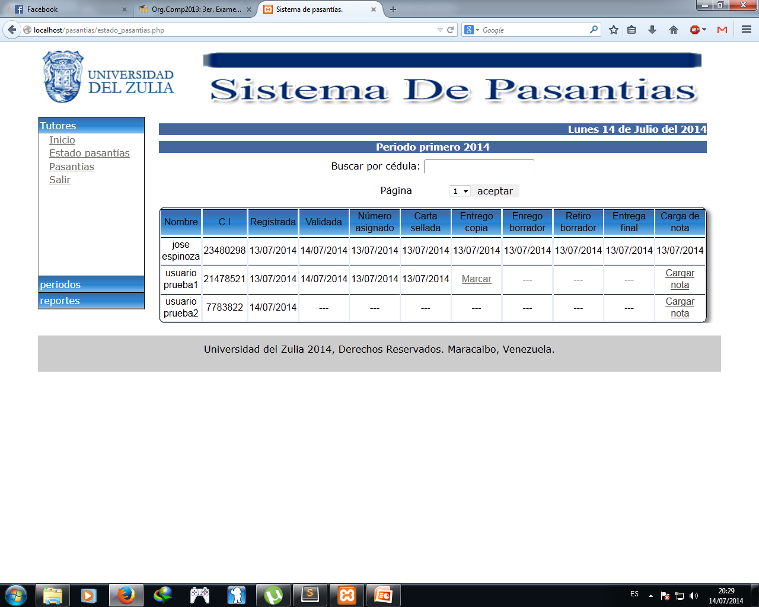
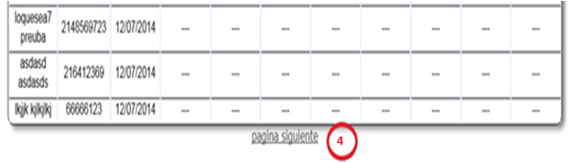
Módulo o Pantalla:
Objetivo:
ESTADO PASANTÍAS.
Mostrar cada uno de los hitos, con sus fechas correspondientes.
1
2
3
1. Muestra el periodo que este activo.
2. Se implementa esta barra de búsqueda, para que sea más fácil cuando hayan muchos usuarios con pasantías registradas.
3. Por cada página se muestran 10 usuarios. Al llegar al límite, el administrador puede cambiar de página para mostrar los siguientes.
4. Si el administrador busca a los pasantes por cedula, y existen mas de 10 pasantes en los resultados, el administrador dispondrá de la opción de pagina siguiente o anterior para moverse entre los resultados

Slide 13
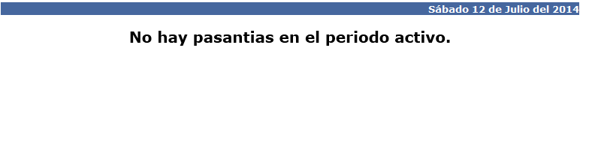
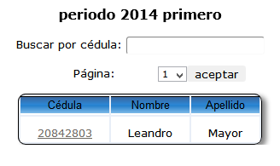
Módulo o Pantalla:
Objetivo:
PASANTÍAS.
Ver lista de pasantías disponibles para validarlas o no.
1
1. Si ningún usuario ha registrado su pasantía, se muestra este mensaje.
2. De lo contrario, se mostrará una lista disponible con las pasantías registradas.
2
3. Se pueden buscar por número de cédula, en caso de que haya gran cantidad de pasantías disponibles.
3
4. Se selecciona al alumno registrado dándole clic a su número de cédula.
4

Slide 14
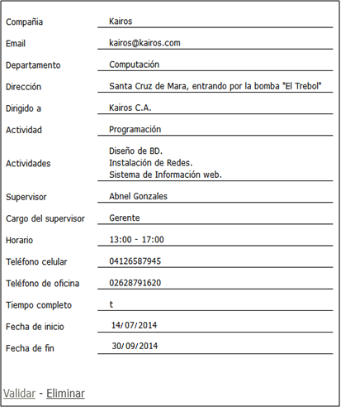
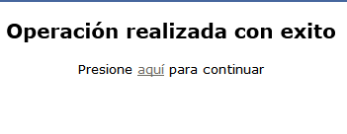
Módulo o Pantalla:
Objetivo:
PASANTÍAS (Continuación).
Mostrar cada uno de las pasantías registradas disponibles para validarlas o no.
5
5. Se muestra toda la información del estudiante que registró su pasantía.
6. El administrador puede Validar la pasantía o Eliminarla, dando clic a una de estas opciones.
7
7. Una vez validada, aparece un mensaje de confirmación. Al hacer clic en aquí, se redirecciona a la pantalla principal Pasantías.
6

Slide 15
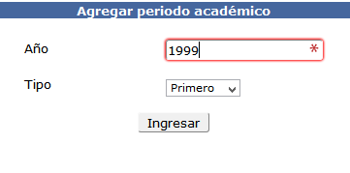
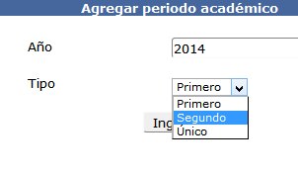
Módulo o Pantalla:
Objetivo:
AGREGAR PERÍODO
Agregar un periodo para poder registrar pasantías en ese u otro periodo activo.
1
1. El periodo académico tiene que estar entre 2000 y 2999, una fecha válida. Por ejemplo: 2014
2. Una vez introducida una fecha válida, se procede a elegir el tipo de período. Por ejemplo: Segundo 2014,
2

Slide 16
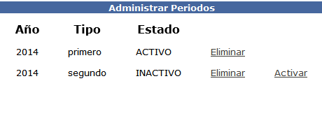
Módulo o Pantalla:
Objetivo:
ADMINISTRAR PERÍODOS.
Elegir y habilitar un período ya agregado para aceptar registros de pasantías.
1. El administrador podrá habilitar un periodo seleccionado con la opción Activar o borrarlo, con la opción Eliminar. Sólo se puede habilitar un periodo.
1

Slide 17
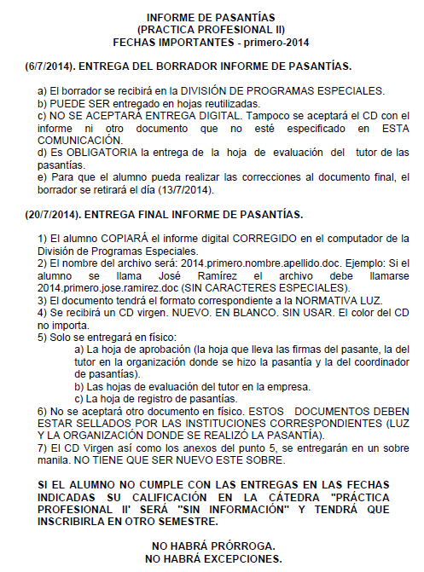
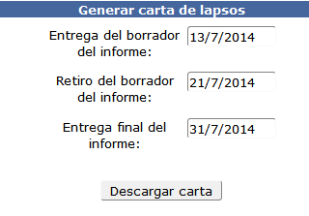
Módulo o Pantalla:
Objetivo:
GENERAR CARTA DE LAPSOS.
Generar la carta de lapsos en formato PDF.
3
1. Nuevamente, con ayuda del calendario, se proceden a elegir las fechas para la salida del documento.
1
2. Una vez elegidas las fechas, se procede a descargar la carta.
2
3. Éste es el PDF que se generará, el usuario podrá descargarlo a su computadora.

Slide 18
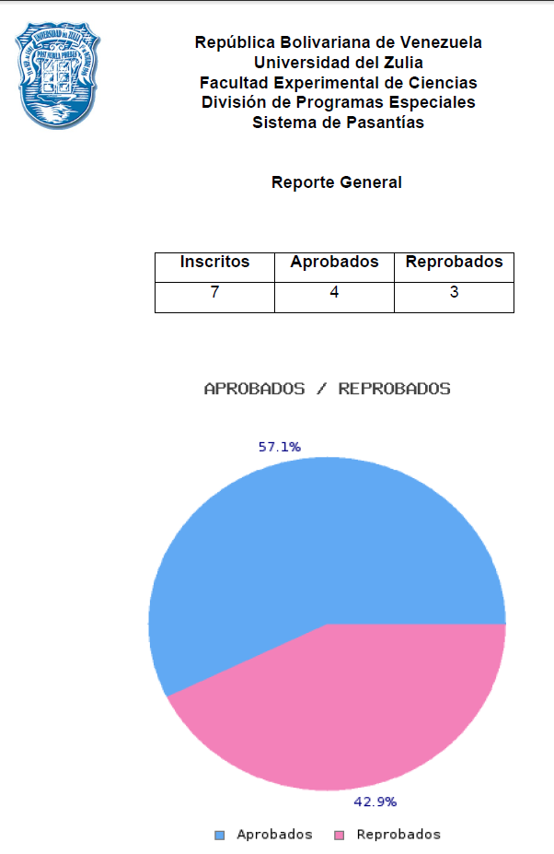
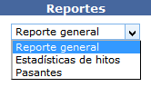
Módulo o Pantalla:
Objetivo:
REPORTES.
Generar en un PDF con los estados de pasantía de los pasantes.
único - 2014
1. Se puede elegir cada uno de los reportes mostrados en la lista. Se descargará al computador en formato PDF. Todos estos reportes se filtran por el período que esté activo.
1
2
2. Este es un reporte ya descargado, Reporte general, en el cual se muestra un ejemplo con 7 inscritos, 4 reprobados y 3 reprobados. Se genera una tabla y a su vez una gráfica con aprobados y reprobados.

Slide 19
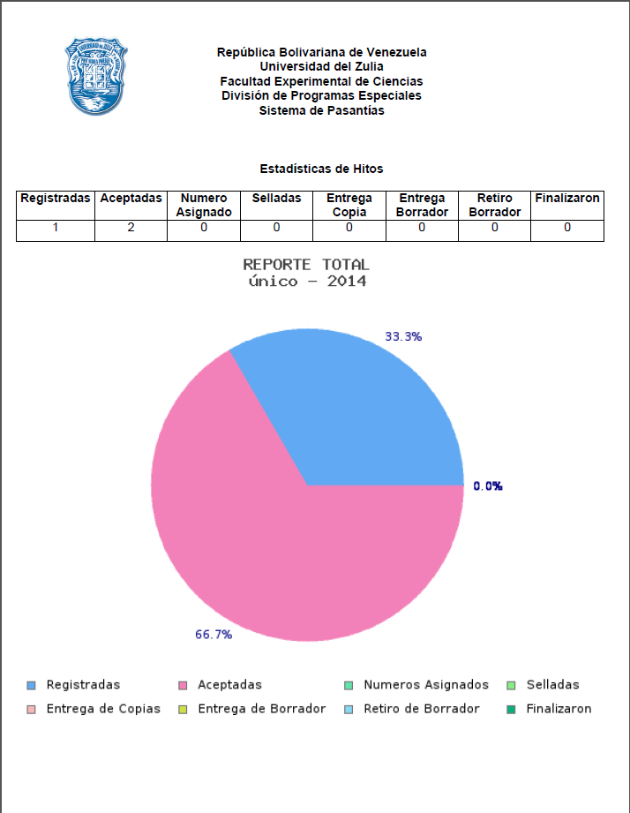
Módulo o Pantalla:
Objetivo:
REPORTES (Continuación).
Generar en un PDF con los estados de pasantía de los pasantes.
3. Este es otro reporte ya descargado que muestra las estadísticas de cuantas personas han superado los hitos y en donde quedaron. En este ejemplo, 1 persona solo ha registrado su pasantía y 2 de ellas fueron aceptadas.
3

Slide 20
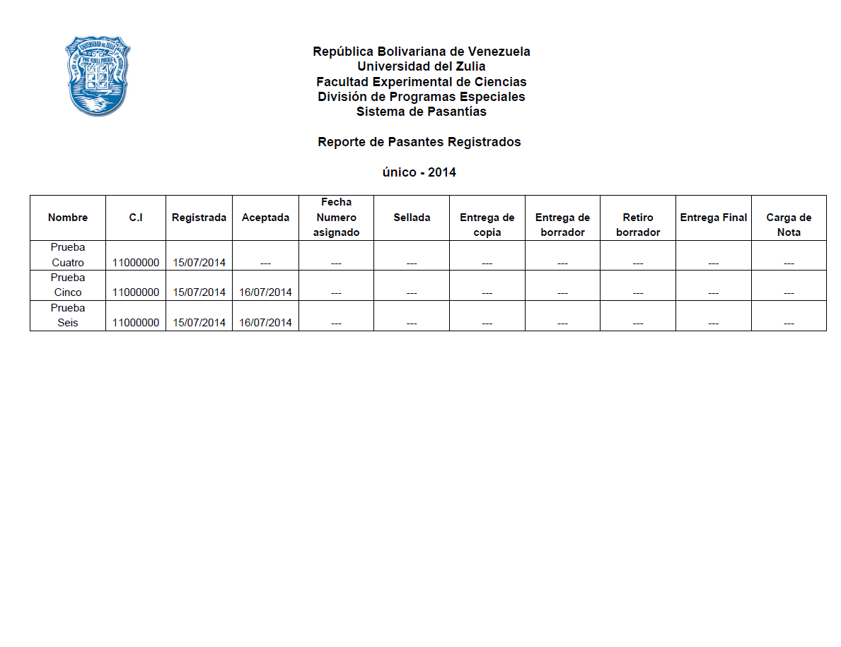
Módulo o Pantalla:
Objetivo:
REPORTES (Continuación).
Generar en un PDF con los estados de pasantía de los pasantes.
4
4. Uno de los reportes más importantes, también descargado en PDF, el reporte Pasantes, donde se muestran las fechas exactas de cuando se realizó cada uno de los hitos.

Slide 21
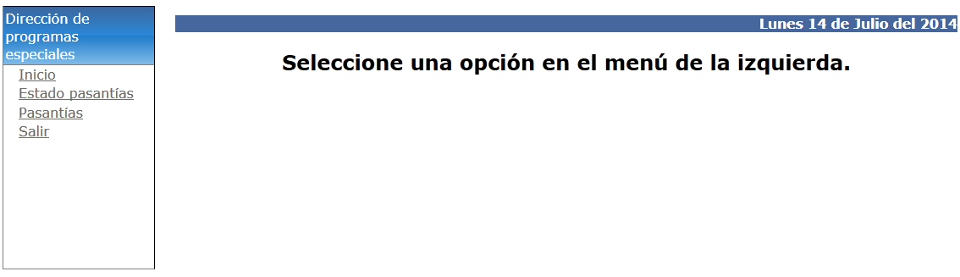

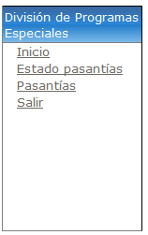
Módulo o Pantalla: PÁGINA DE ADMINISTRADOR (DPE)
Objetivo: Pantalla del usuario DPE (División de Programas Especiales)
En este módulo solo puede acceder el/la administrador la División de Programas Especiales
Imagen de la pantalla
1. En este menú se muestra lo que puede hacer el administrador:
- Estado pasantías: muestra una tabla indexada con la información de los pasantes según el periodo activo, desde aquí se pueden establecer los hitos de cada pasante
- Pasantías: Cuando se registran las pasantías, aparecerá una lista con los usuarios que hayan registrado. Aquí se asigna el número para la carta de postulación .
1

Slide 22
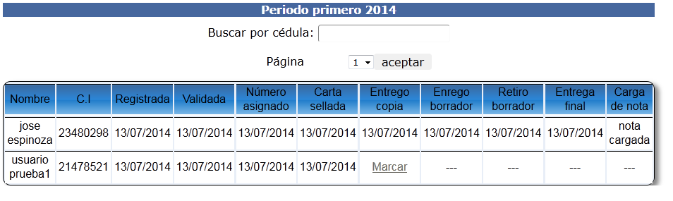
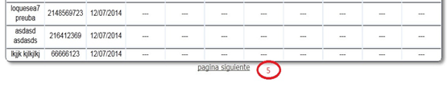
Módulo o Pantalla: ESTADOS PASANTÍA (DPE)
Objetivo: Mostrar los estados de los pasantes del periodo activo, y las operaciones que puede realizar el administrador DPE.
1. El administrador DPE podrá buscar por cedula los usuarios que muestre la tabla.
2. Los resultados están divididos en paginas de 10 resultados por cada pagina, el administrador puede elegir que pagina ver.
3. El botón aceptar enviara la opción usada por el administrador sea esta la búsqueda por cedula o la elección de una pagina.
4. Una vez llenos todos los campos hasta la columna “validada”, el administrador puede marcar el siguiente hito del pasante.
5. Si el administrador busca a los pasantes por cedula, y existen mas de 10 pasantes en los resultados, el administrador dispondrá de la opción de pagina siguiente o anterior para moverse entre los resultados.
1
2
3
Imagen de la pantalla
4

Slide 23
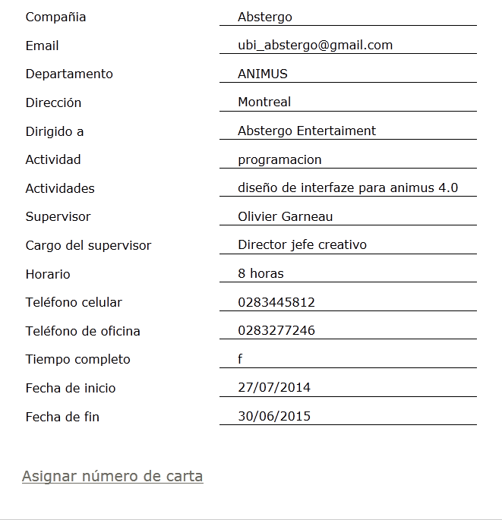
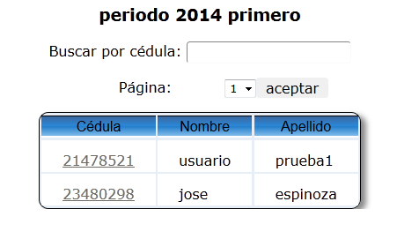
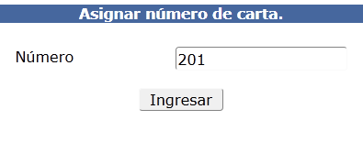
Módulo o Pantalla: PASANTÍAS (DPE)
Objetivo: Validar el numero de carta de los pasantes ya validados y mostrar la información completa del pasante.
1. Muestra una tabla con los pasantes validos para el periodo activo, el administrador DPE puede clasificar los resultados por cedula, y seleccionar la cedula del que desee.
2. Una vez seleccionada una cedula de la tabla, el DPE podrá ver la información completa del pasante, y asignar el numero de carta de ser necesario.
3. Al seleccionar la opción asignar numero de carta el Administrador DPE podrá ingresar el numero de la carta correspondiente del pasante al sistema.
1
1
2
3

